Slide 1

Множення дробів

Slide 2

Перевірка домашнього завдання
№88 77 сторінок
№89 300 учнів
№90 450 грамів
№91 105 книг
№92 125 кг

Slide 3

Вірю - не вірю
8/16 – скоротний дріб
8/12=2/3
3 2/5 =10/5
4 3/8 = 35/8
17/8 = 1 2/8
22/9 = 2 4/9
5/7 *0=5/7

Slide 4
Вірю - не вірю
1 ¾ * 1=1 ¾
2/3 * 1/3=2/9
Добутком двох дробів є дріб, чисельник якого дорівнює добутку знаменників, а знаменник – добутку чисельників.
Щоб помножити мішані числа, потрібно спочатку подати їх у вигляді правильних дробів, а потім застосувати правило множення дробів.

Slide 5
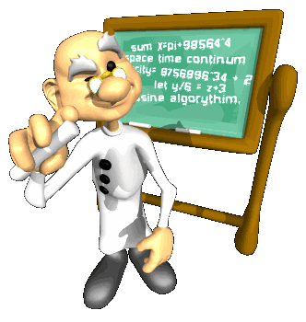
Завдання№1. Визнач назву озера
1/3 * 1/5
3/7 * 5/8
7/9*1/4
2/3*8/11
5*3/5
3 ½ *1
4/13*0

Slide 6
1/15 | 7/36 | 3 | 0 | 16/33 | 15/56 | 3 ½
С | І | Я | Ь | Т | В | З

Slide 7
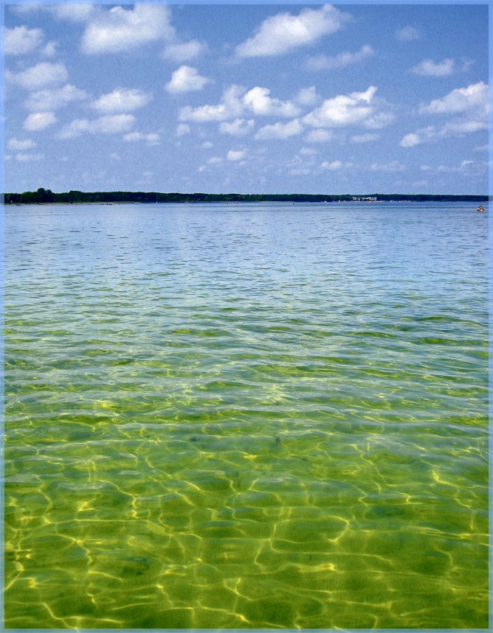
СвІтязь
Це найбільше і найглибше озеро на території нашої країни. За глибиною Світязь не має собі рівних не тільки в Україні, але і залишає далеко позаду Азовське море. Це озеро в чотири рази глибше Азовського моря. Воно утворилося понад 10 тисяч років тому, коли відступав останній материковий льодовик..

Slide 8
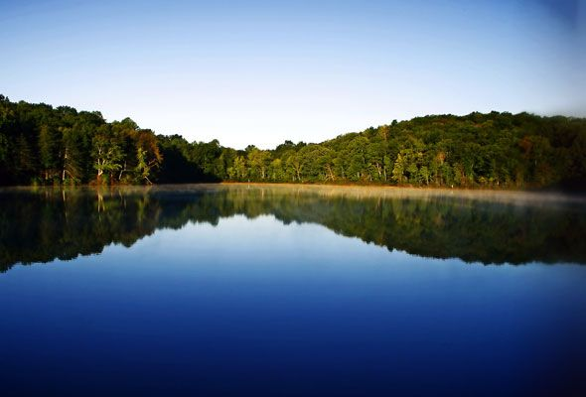
Завдання №2.Вивчаємо озеро
Максимальная глибина озера–58,4 м.
Довжина озера – 9,2 км;
Ширина озера – 4,8 км;
площа озера – 27,5 кв.км

Slide 9
Завдання 3. Дізнаємося про цілющі властивості озерної води.
1 5/7* 6 1/8 = 10 1/2 | Йод
2 3/5 * 1 9/26 = 3 2/3 | Кадмій
2 5/8 * 2 2/7= 6 | Гліцерин
1 3/25 * 2 1/7 = 5 2/5 | Бром
3 3/5 * 2 1/12 = 7 1/2 | Срібло

Slide 10
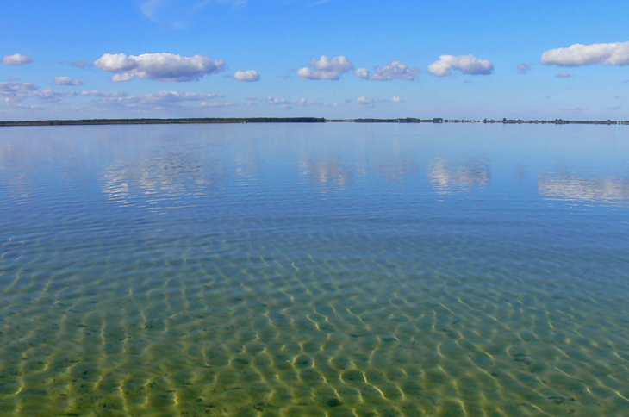
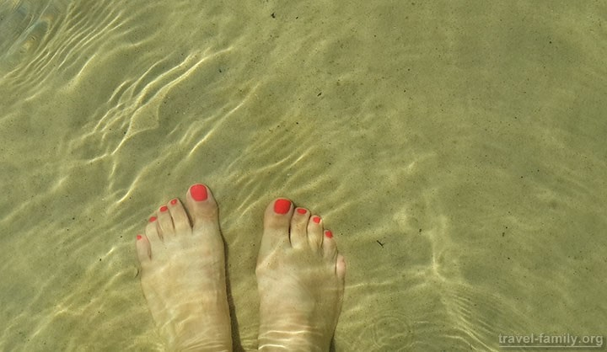
Вода у Світязі має цілющі властивості.
Вона покращує стан шкіри. Промиті нею рани швидко загоюються.
Пояснюється це тим, що в своєму складі вода містить срібло, йод і гліцерин

Slide 11
Завдання 4. Знайди значення виразу і дізнайся, скільки річок впадає в озеро Світязь
3 1/3 – 1 5/9 * 2 1/7.

Slide 12
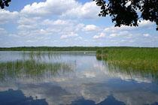
Відповідь: 0.
Живлять озеро тільки підземні артезіанські джерела.
У нього не впадає жодна річка.
Ответ: 0.
Ответ: 0.

Slide 13
Завдання 5. Світязь багатий різними видами риб. Розв`язавши рівняння і знайшовши суму їх коренів, ми дізнаємося про це більше
Х : 2 4/7 = 3 1/9;
Х : 2 5/8 = 2 2/7.
( х – 5 19/20) : 1 17/28 = 2 13/25.

Slide 14
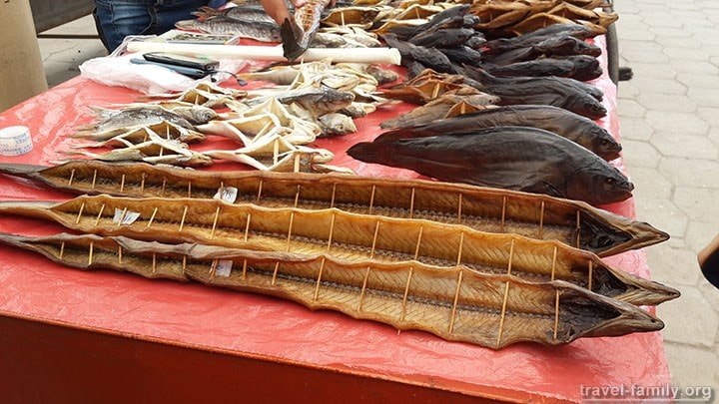
24 різних видів риб є в озері. Але місцевим делікатесом вважається вугор. З нього готують багато екзотичних страв.

Slide 15
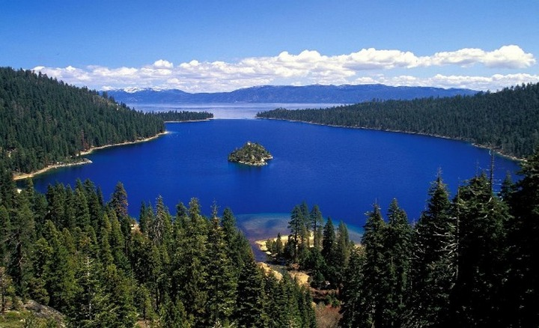
Завдання 6.
У центрі озера розташовується острів з романтичною назвою острів Закоханих. Він заріс лісом з кленів і лип і загадковий своєю екзотикою. Розвяжіть рівняння та дізнаєтесь площу цього острова.
(х-2/5) : 1 9/35 = 5 ¼.

Slide 16
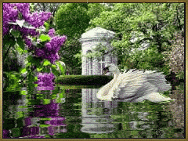
Перевірка
Відповідь: 7.
Площа
острова
Закоханих
близько
7 гектарів.

Slide 17
Завдання 7. У склад якого національного парка входить Світязь?
Знайдіть значення виразу. Результат кожної дії допоможе відповісти на питання.
(2 5/6 + 3 5/6 * 7/23)*3/5 – 1 7/15
4 | 2 2/5 | 14/15 | 1 1/6
а | ц | к | ш

Slide 18
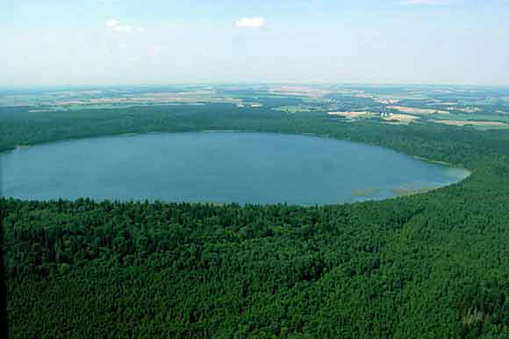
Відповідь: Шацьк
У дрімучих лісах Волині розсипом перлів розкидані Шацькі озера. Світязь знаходиться на території Шацького національного природного парку, який відноситься до біосферних заповідників ЮНЕСКО.

Slide 19
6. Домашнє завдання
Повторити множення та ділення звичайних дробів
Розв`язати №384, №362.
У картах Google знайти озеро Світязь, прокласти маршрут і визначити відстань від свого місця геолокації до озера.

Slide 20
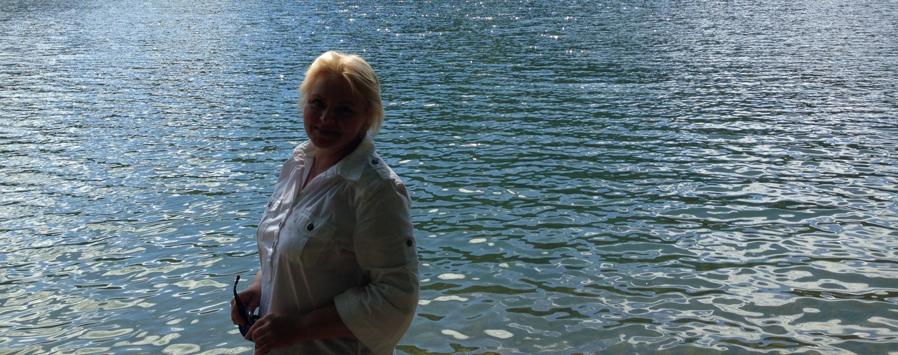
Дякую за урок!

